Slide 1
Expresionismus

Slide 2
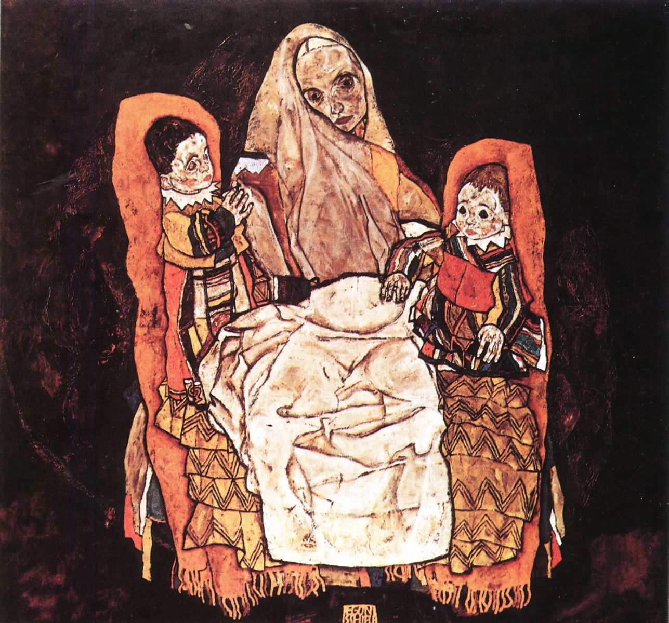
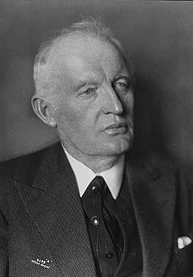
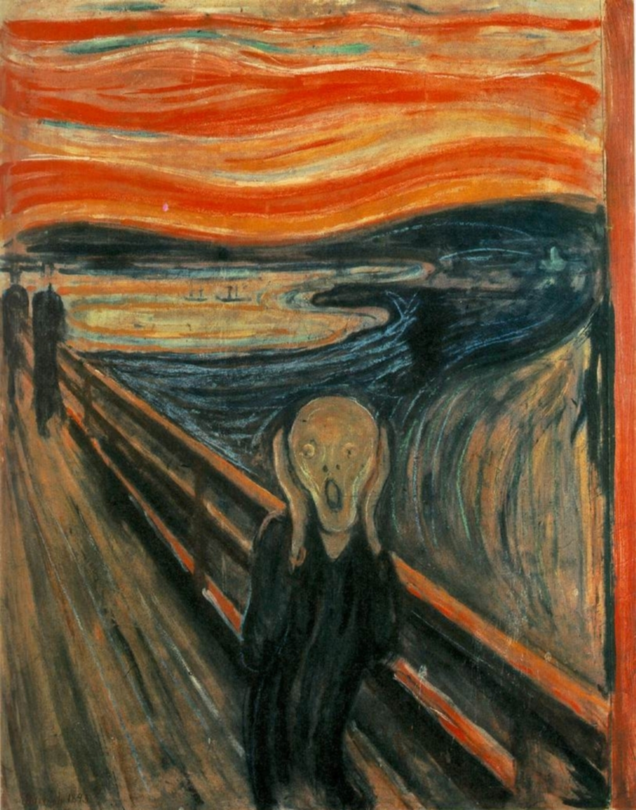
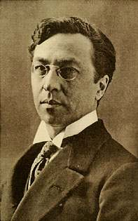
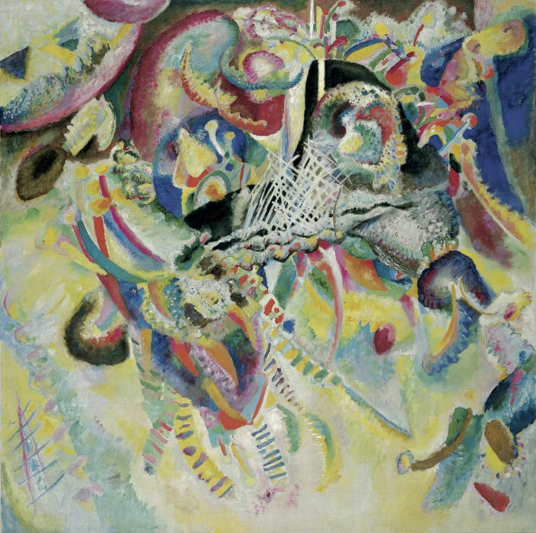
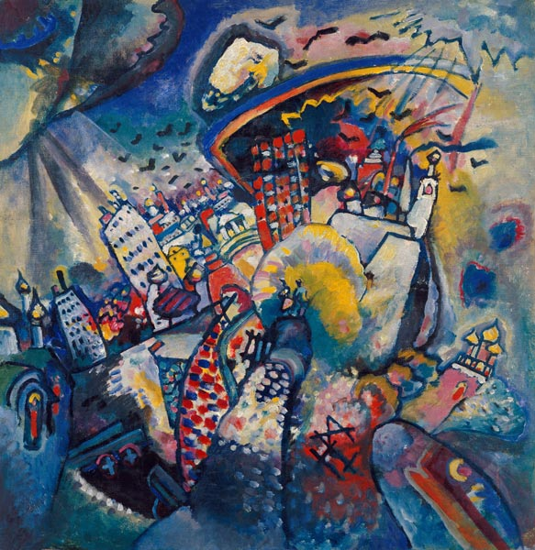
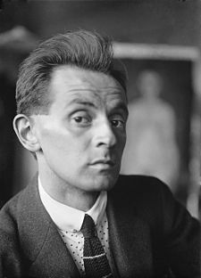
Malířství
Expresionismus
- vyjádření nitra člověka
- vyjádření psychického stavu
Edward Munch (1863-1944), Výkřik
Vasilij Kandinský (1866-1944), Fuga, Moskva I
Egon Schiele (1890-1918), Matka s dvěma dětmi

Slide 3
Expresionismus v literatuře
jeden z avantgardních směrů
rozvíjel se zejména v letech 1910-1925
Důraz byl kladen na výraz lidské psychiky, což se projevilo narušením jazykové logiky a struktury textů.
Často se objevovaly složeniny a neologismy, v poezii posílila úloha rytmu, potlačena naopak byla syntax a rým, někdy také motivy díla.

Slide 4
Ludvík Kundera uvedl, že expresionismus je jen velmi nesnadno definovatelný, neboť nebyly napsány žádné závazné manifesty, avšak jeho reprezentantů je neobyčejně mnoho.
V Německu mezi lety 1910 a 1920 existovalo 100 expresionistických časopisů, vyšlo mimo jiné 24 antologií, 20 sborníků a almanachů a tisíce knih v celkem 30 edicích.
Ludvík Kundera se domníval, že prehistorie expresionismu byla formována třemi základními vlivy působícími na německou literaturu:

Slide 5
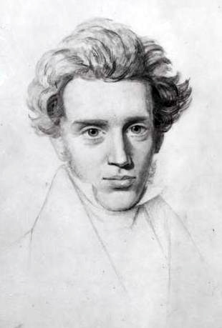
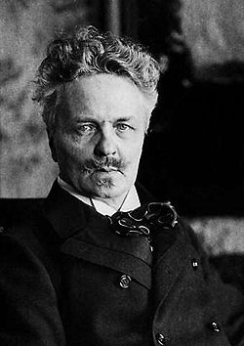
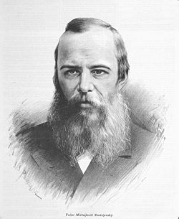
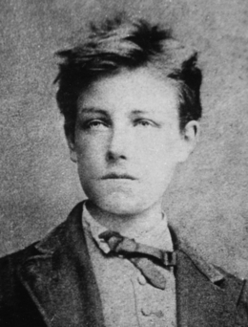
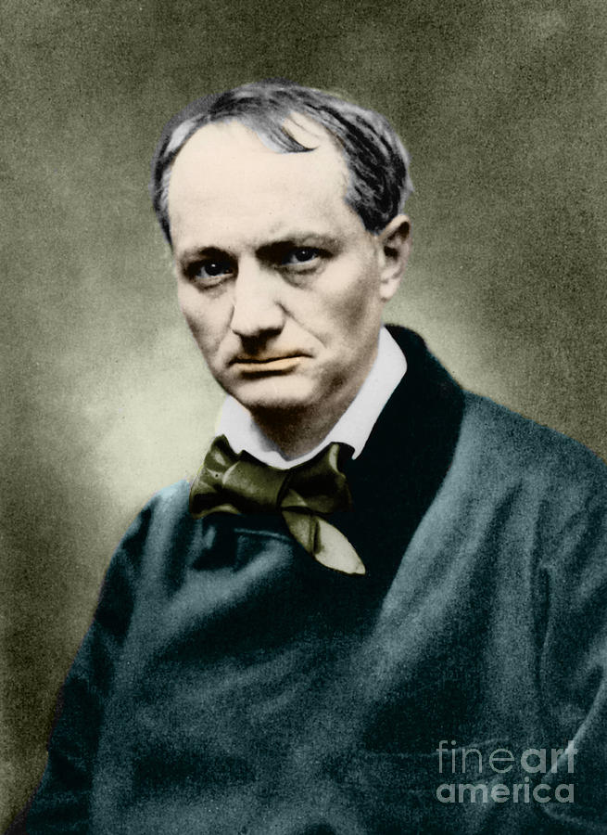
1) tlakem francouzského symbolismu, konkrétně Baudelaira a ještě více Rimbauda,
2) inspirací dílem Fjodora Michajloviče Dostojevského
a 3) působením severských autorů, jako byl August Strindberg a Søren Kierkegaard.

Slide 6
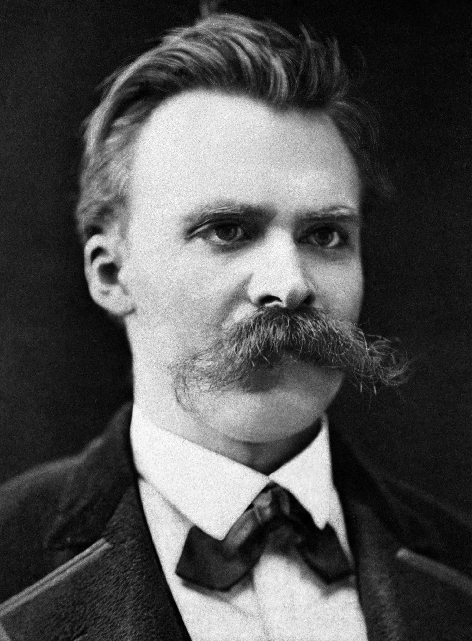
V samotném Německu se pak první stopy expresionistického myšlení objevily v textech Friedricha Nietzscheho.

Slide 7
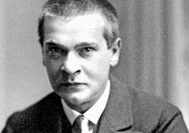
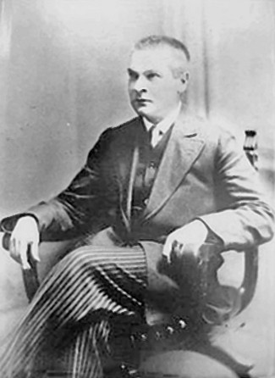
Georg Trakl (1887-1914)
Rakousko
Vídeň – farmacie, lékárník
drogy, kokain
Salcburský básnický kroužek Apollo
2 aktovky (Totentag, Fata Morgana) x
Básně
1913, první sbírka
expresionistická, melancholická sbírka
smutek, přírodní motivy

Slide 8
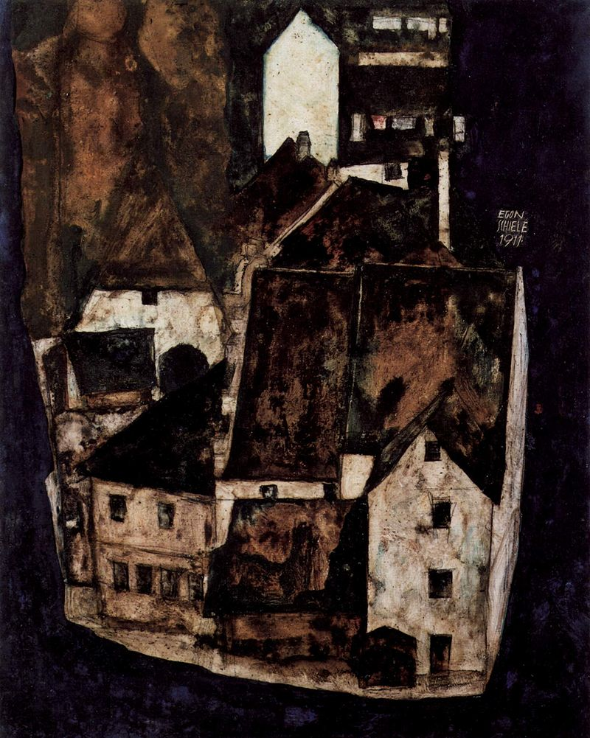
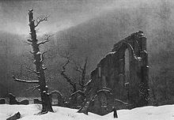
hl. téma expresionismu:
- rozpad já kvůli společnosti
další témata:
- velké město
- šílenství
- úzkost
- sebevražda
- smrt
- úpadek
- rozklad

Slide 9
Za první světové války byl Trakl vyslán jako zdravotník do města Gródek
(dnes Horodok) na polsko-ukrajinských hranicích.
Hrůzy války ještě prohloubily jeho depresivní povahu, pokusil se zastřelit. Byl ale zachráněn a umístěn do nemocnice v Krakově, kde 3.11. 1914 spáchal sebevraždu předávkováním se kokainem (kokain byl tehdy užíván jako anestetikum).

Slide 10
Šebestián ve snu
1915
expresionismus a symbolismus
motivy smrti, šílenství, beznaděje
barevné symbolistické obrazy
U jeho veršů se hovoří o absolutní hermetičnosti a bývají interpretovány jako projev schizoidních rysů, případně prizmatem asketicko-náboženského myšlení.
básník byl zástupcem abstraktnější lyriky a ve svých básních propojoval zvukomalebnost s hojným využíváním barev („modrá zádumčivost“, „rudé ticho“)

